Slide 1

评奖评优答辩PPT
答辩人：曹原
二〇二一年九月

Slide 2

目
录
CONTENTS
1
个人思想情况
2
学生工作
3
科研竞赛
4
实践公益

Slide 3


个人思想情况

Slide 4
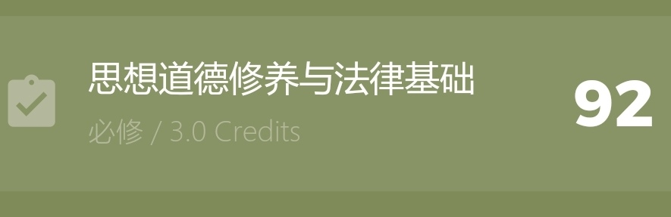

01 个人思想情况
01
在课程中提高思想认识
在大一，由于个人年龄问题，我并未参加入党流程。但我在大一这一年的时光之中，通过必修的思想课程来提高自己的思想认识。

Slide 5
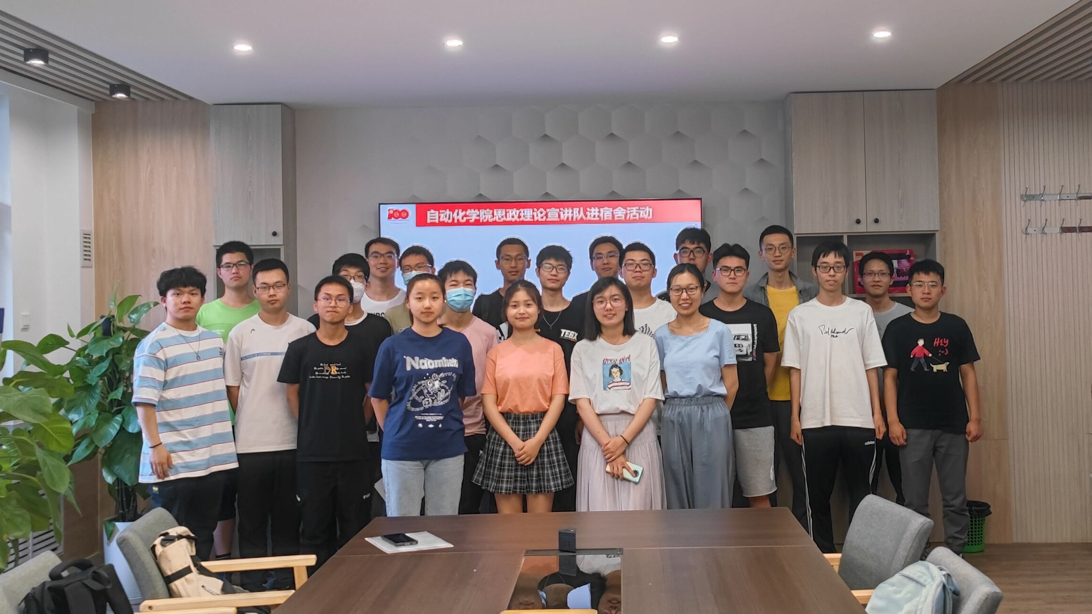
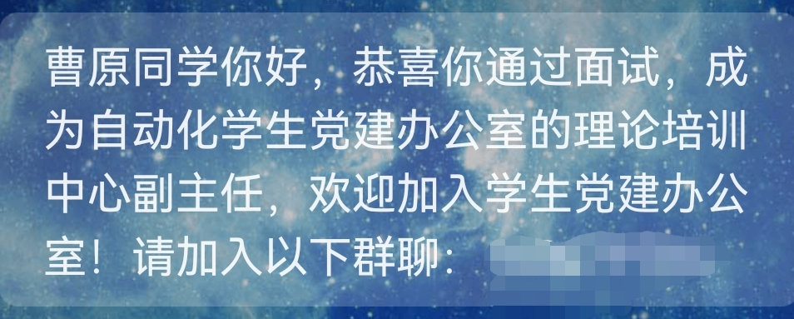
01 个人思想情况
02
在社团活动中进行理论学习
我大一在咱们学院的党建办公室理论研究部担任部员。一方面，我积极配合社团举行理论宣讲活动；同时在这个过程中，我积极进行理论学习，提高自己的理论水平，为未来参与入党做准备。
同时，出于对这份工作的热爱，我也留任了理论研究部的部长，希望未来在这个岗位上能够继续提高自己的思想水平，早日达到入党的要求。

Slide 6
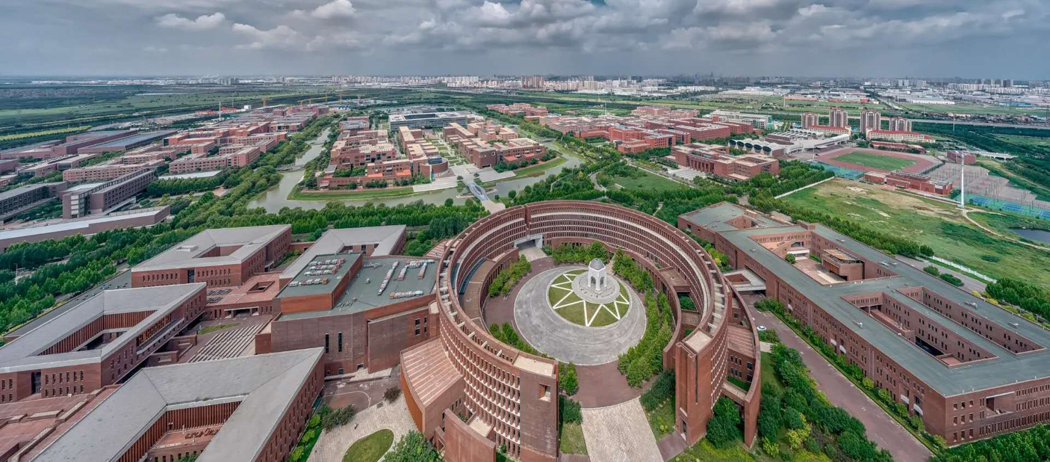
学生工作

Slide 7
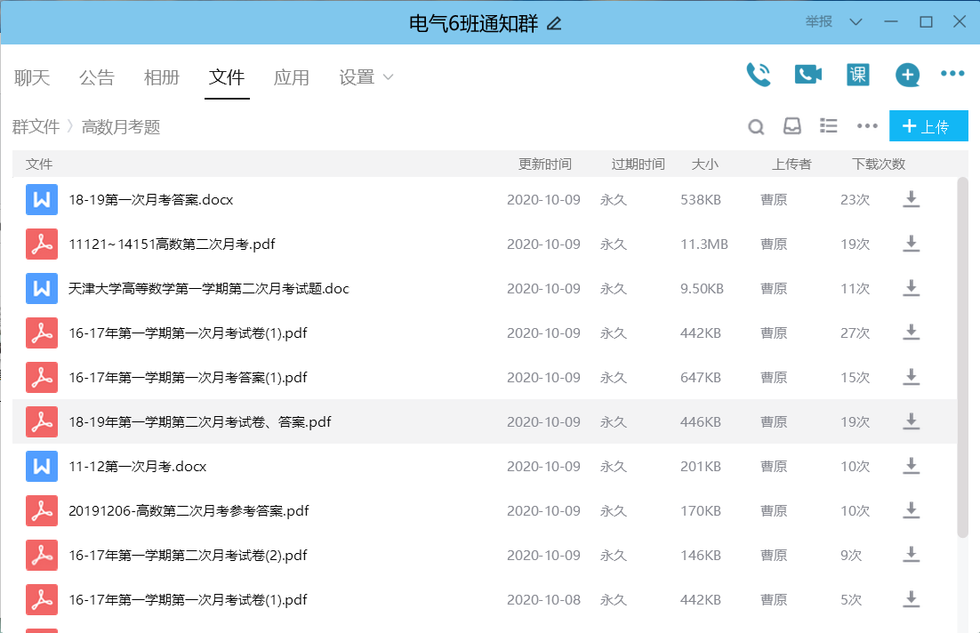
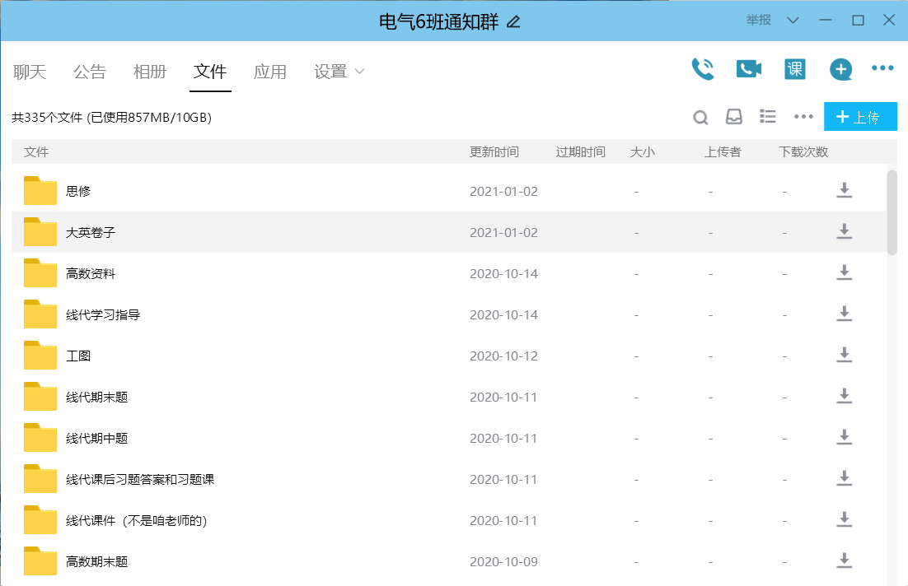
02 学生工作
01
班内：为大家创造良好的学习环境
大一这一年，我担任的是6班的学习委员这一职位。一方面，我认为学委是同学们预交吴老师的桥梁，我要将教务老师的通知及时的及时的传达给同学们，同时我也要及时的将同学们的问题反馈给教务老师，来更好地解决同学们关于选课，四六级报名等方面的问题；另一方面，我认为学委要充分建设好班级的学风，于是我便搜集了一些学习资源，并在QQ群的文件中分好类，方便同学们根据自己的需要去寻找适合自己的资料。

Slide 8
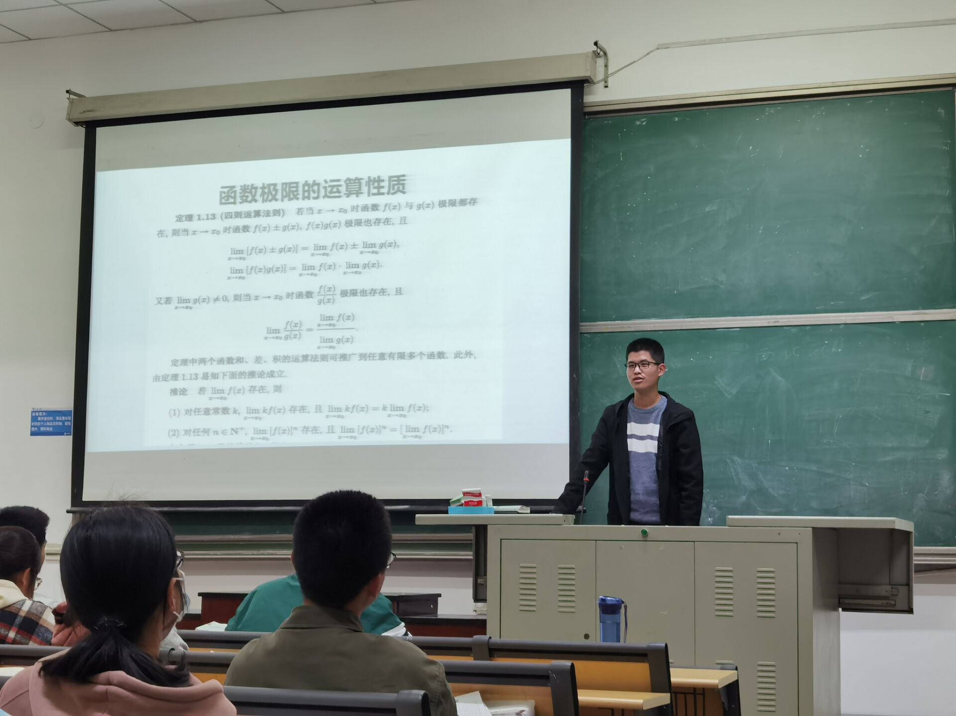
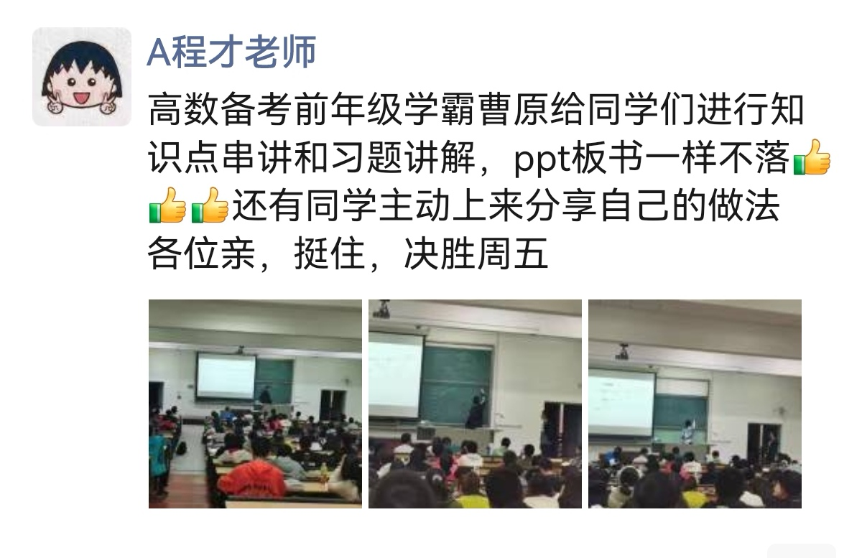
02 学生工作
02
班外：分享学习经验，帮助大家提高
在班级之外，我也经常帮助班级外的同学解决一些疑问。同时在大一的时候有幸收到程导员的邀请，为全年级同学做了一次高数期中考试的知识点串讲和往年题讲解，帮助同学们更好的进行复习备考，提高自己期中考试的成绩。

Slide 9
科研竞赛

Slide 10
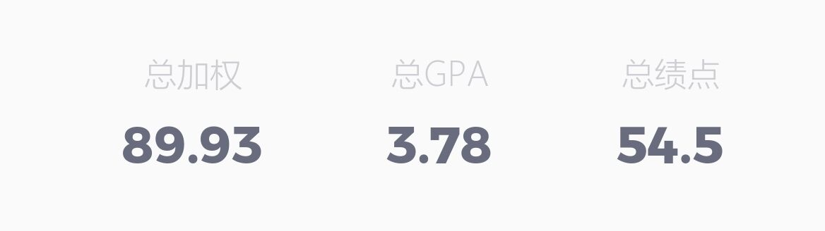

03 科研竞赛
课内积累
大一的我，知识水平尚浅，所以在大一这一年中，我更多进行的是知识的积累：一方面，我认真学习课上讲的知识，取得了89.93分的加权成绩，在通信专业中排名13名；同时，我在选择选修课时有针对性的选择了如51单片机这类比较硬核的课程，为未来参加电子设计竞赛做准备

Slide 11
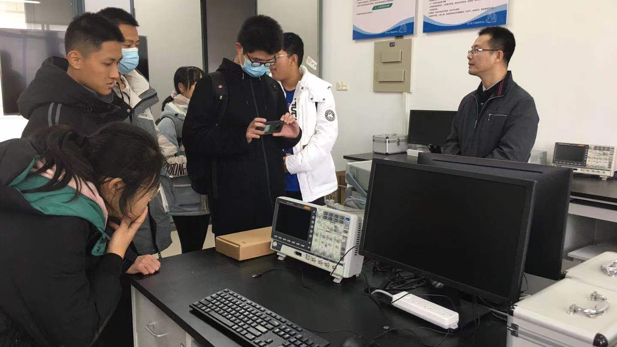
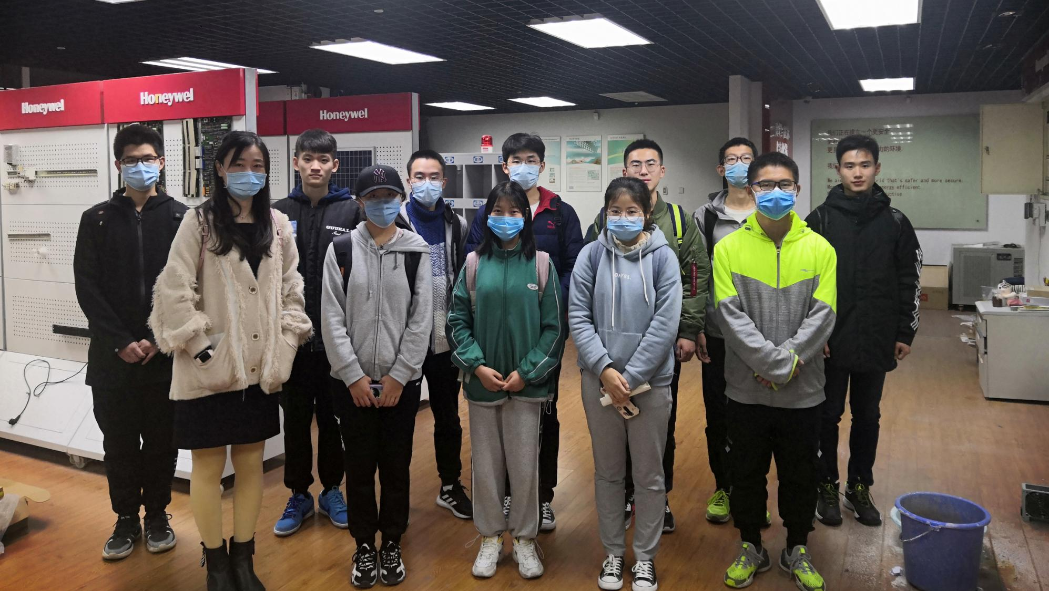
03 科研竞赛
课外实践
在课堂以外，我也经常参加学院和班级组织的实验室参观活动，比如右边的两张图片，分别是参观董娜老师的实验室和学院电工电子实验中心的图片，通过参观实验室，提前认识了实验室的一些器材并熟悉了实验室的环境，为了之后进行一些科研和竞赛做准备。

Slide 12
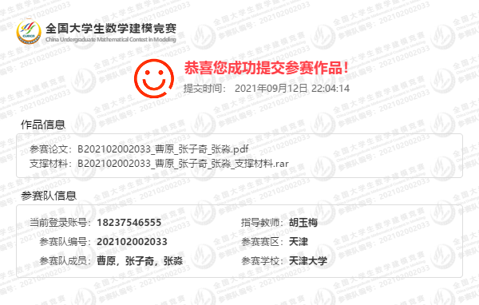
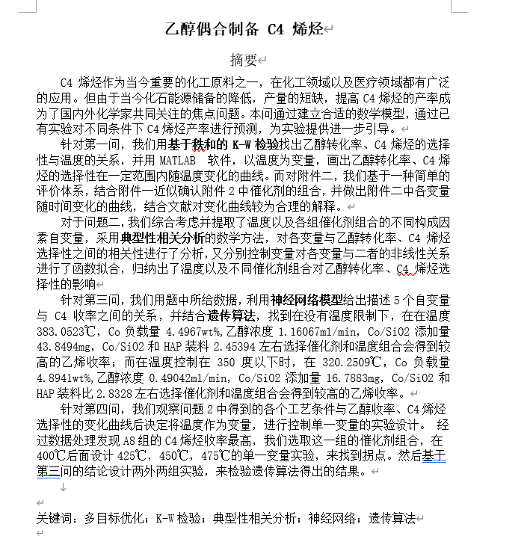
03 科研竞赛
数模竞赛
在大一这一年，我尝试与新校区的两位同学一起组队，参加了今年的数学建模大赛，从一开始的校内选拔赛到后来的培训，一直到最后国赛的那3天，我们都一起相互扶持，最终交上了我们自己满意的那份答案。虽然自己确实很菜，但自己在这次的经历之中收获了不少的知识，并且为下年继续参加积累了宝贵的经验

Slide 13

实践公益

Slide 14
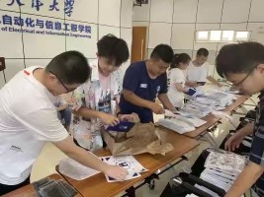
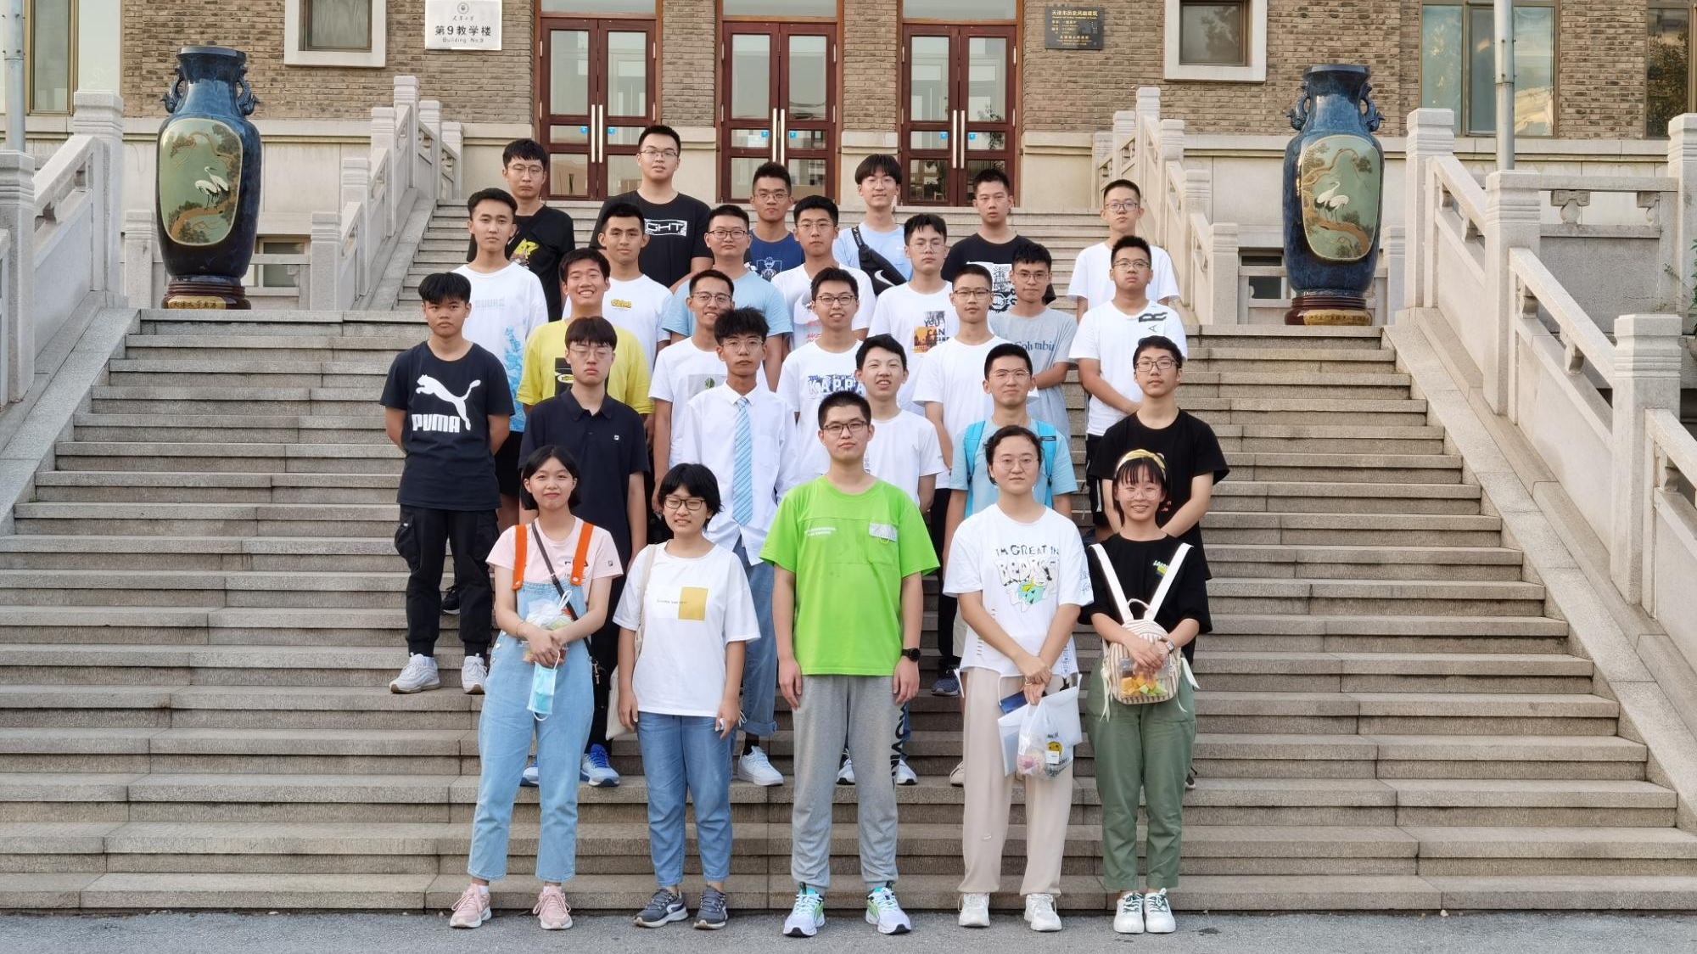
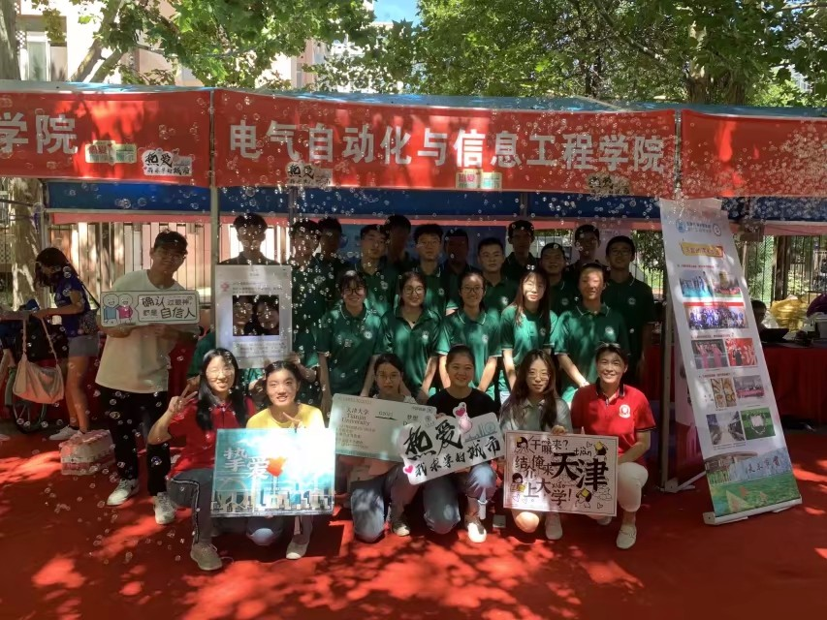
04 志愿活动
迎新“奇遇”
这个夏天，我报名参加了咱们学校的迎新骨干，并有幸被成功担任，于是便开启了一场迎新的奇遇：
在新同学来之前，我们一起在炮楼为他们准备迎新礼物，一个个信封怀着我们的期待，等待着迎新当天发给新同学。
迎新的两天，我们一起在迎新点迎接他们的到来，虽然当时很累，但看到他们一个个充满活力，对未来的大学生活满怀期待，其实感觉自己做的其实也挺少的。
后来带着他们一起破冰，在9教前面留下了合影，并在军训期间给他们送去了消暑的食物。一起度过了一段

Slide 15
答辩完毕 敬请指正
答辩人：曹原
二〇二一年九月

